Slide 1

处理键盘事件
本讲大纲：
1、物理按键简介
2、屏蔽后退键
3、提示音量增加事件
支持网站：www.mrbccd.com

Slide 2
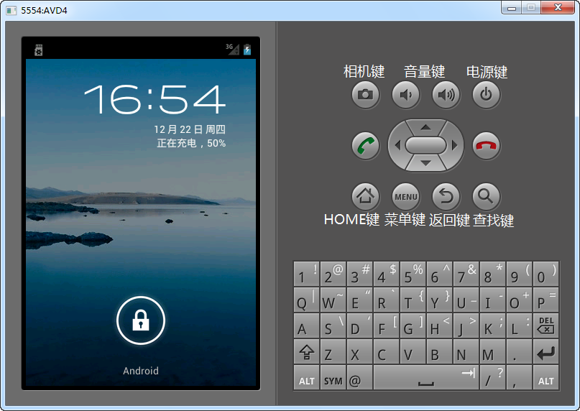
物理按键简介

Slide 3
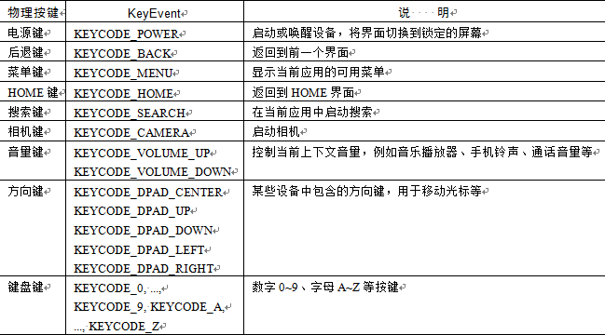
物理按键简介

Slide 4
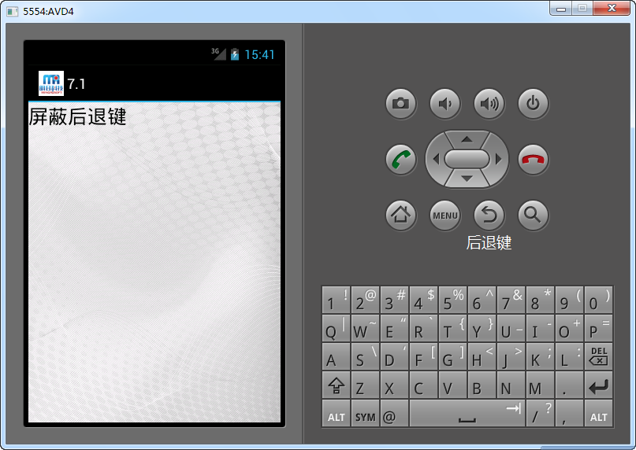
屏蔽后退键
在Eclipse中创建Android项目，名称为7.1，屏蔽物理键盘中的后退键。

Slide 5
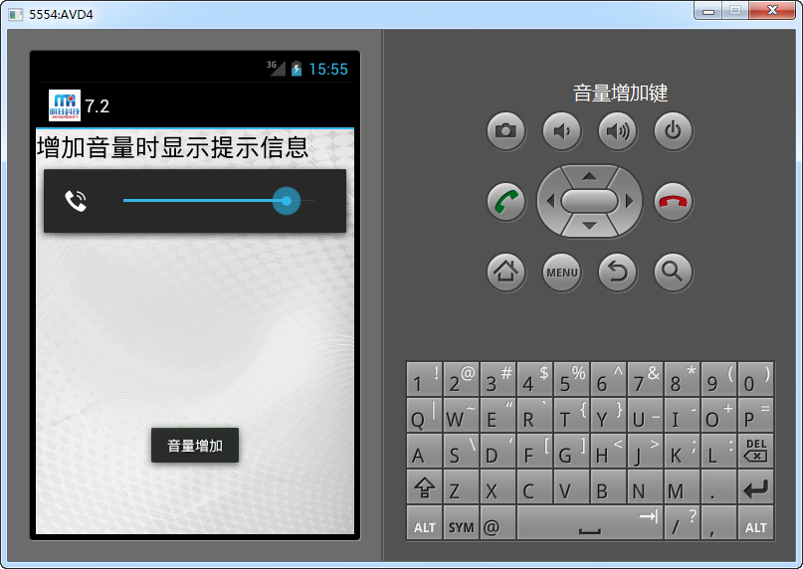
提示音量增加事件
在Eclipse中创建Android项目，名称为7.2，当用户单击增加音量键时显示提示信息。

Slide 6
Thank you
还有什么疑问可以到www.mrbccd.com提出
也可以以发送邮件到 mingrisoft@mingrisoft.com

